Slide 1
사용자 기반 Text Cloud Visualization
금비, 원윤서
부산대학교 정보컴퓨터공학부
지도교수 조준수

Slide 2
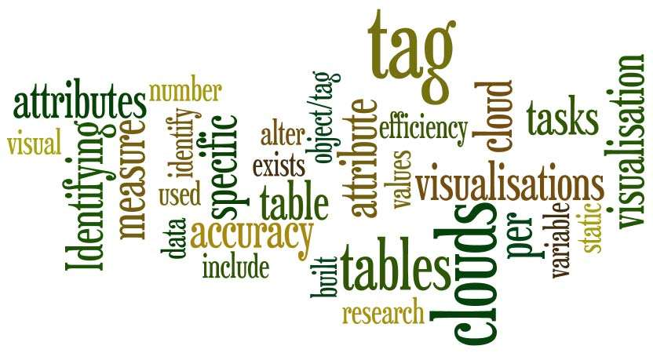
연구 동기
방대한 텍스트 데이터를 효과적으로 처리하고 의미 있는 정보를 추출하는 것은 중요한 연구 주제이다
방대한 양의 텍스트 데이터를 간단하고 직관적으로 받아들일 수 있는 효과적인 도구이다
사용자 기반 텍스트 클라우드 시각화는 사용자의 특정 관심사나 분석 목표에 따라 텍스트 클라우드를 사용자화 할 수 있다

Slide 3
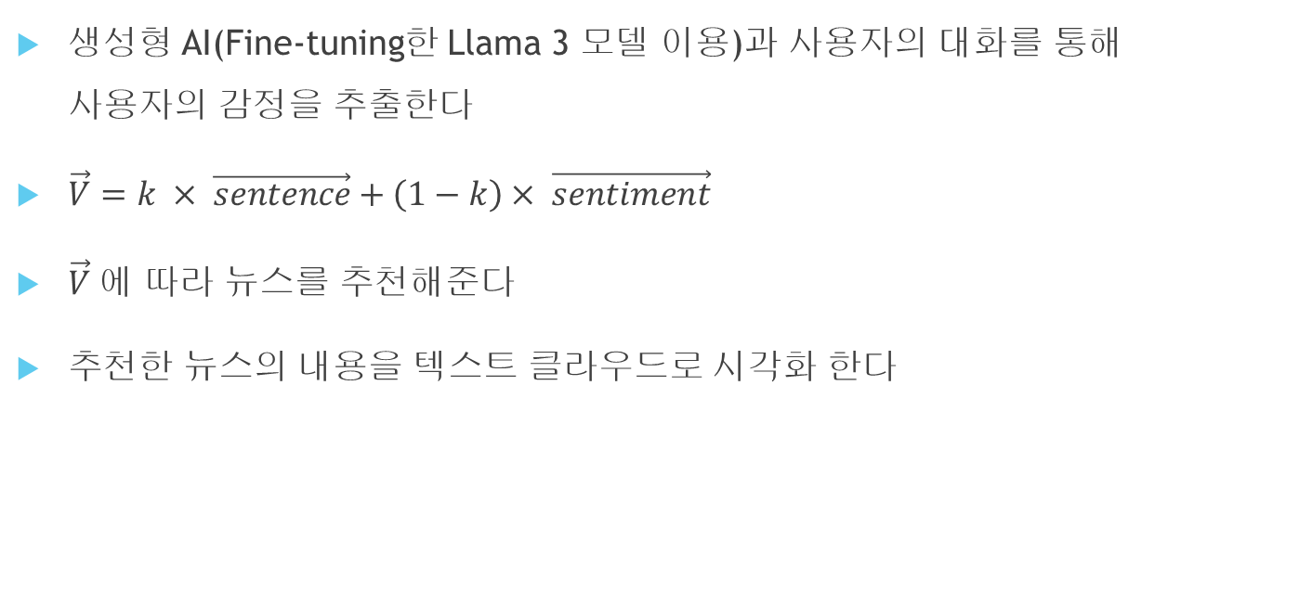
사용자 기반 Text Cloud 구현
생성형 AI(Fine-tuning한 Llama 3 모델 이용)과 사용자의 대화를 통해 사용자의 감정을 추출한다
$\vec{V}=k × \vec{sentence}+\left(1−k\right)× \vec{sentiment}$
$\vec{V}$에 따라 뉴스를 추천해준다
추천한 뉴스의 내용을 텍스트 클라우드로 시각화 한다

Slide 4
Fine-tuning에서의 비교 평가
사용자의 MBTI를 분류하려 했으나, 정확도가 너무 낮아 실패 (Test-set에서 약 23% 정확도)
감정 분류는 생성형 AI(Llama 3) 보다는 감정 분류에 특화된 Klue 모델이 정확도가 더 높았다
공감적 응답 생성 또한 학습한 결과가 너무 좋지 않았다
요약 생성 학습에서는 준수한 성능을 보였다
미세 조정된 모델과 학습이 안된 모델 모두 멀티 턴(Multi-turn) 대화를 학습 했을 때, 학습이 안된 모델이 성능이 더 좋았다

Slide 5
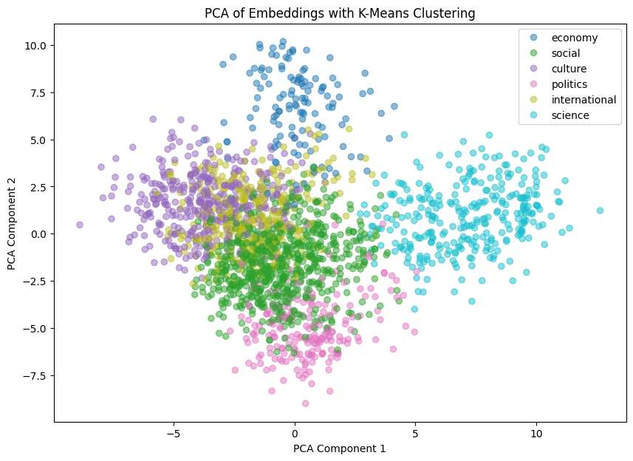
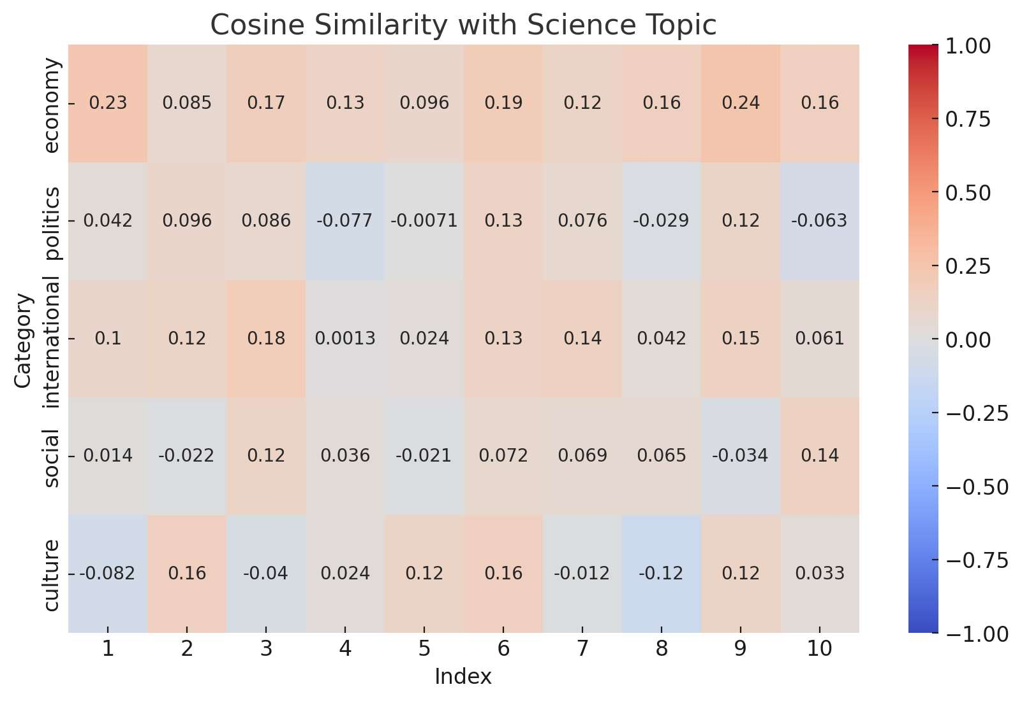
뉴스 요약본 군집화
Topic 중 science 주제가 다른 주제들 간의 코사인 유사도가 다른 조합들에 비해 확연히 낮게 나타난다

Slide 6
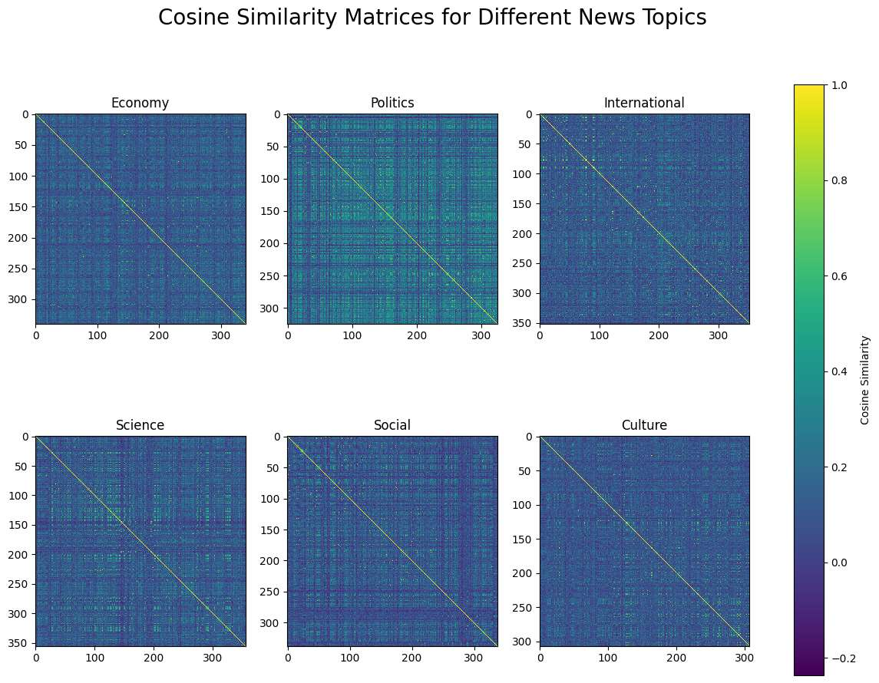
같은 뉴스 Topic 내에서의 코사인 유사도
정치(Politics) 분야에서 코사인 유사도가 높게 나타났다. 이는 같은 주제 같은 주제 내에서 여러 언론사들이 보도하는 내용이 상당히 일관되거나 유사한 경향을 보이고 있음을 의미한다 즉 정치적 사건이나 이슈에 대한 분석 및 해석이 유사한 방식으로 이루어지고 있거나 동일한 정보원에 기반해 보도가 이루어지고 있을 가능성이 크다

Slide 7
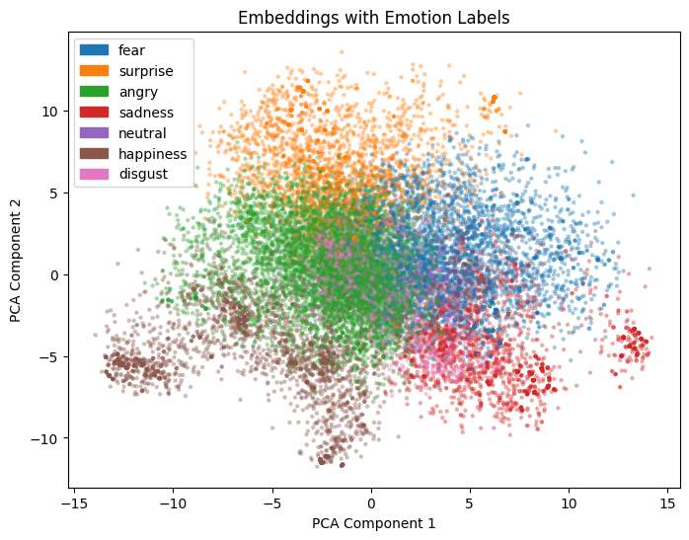
뉴스 추천 및 Text Cloud 생성
혐오(disgust)와 분노(angry) 감정은 색깔상 분홍색과 초록색으로 구분되지만, 그 분포가 서로 상당 부분 겹쳐 있다. 이는 혐오과 분노라는 두 감정이 의미적 으로나 표현적으로 유사성이 강하다는 것을 반영할 수 있다

Slide 8
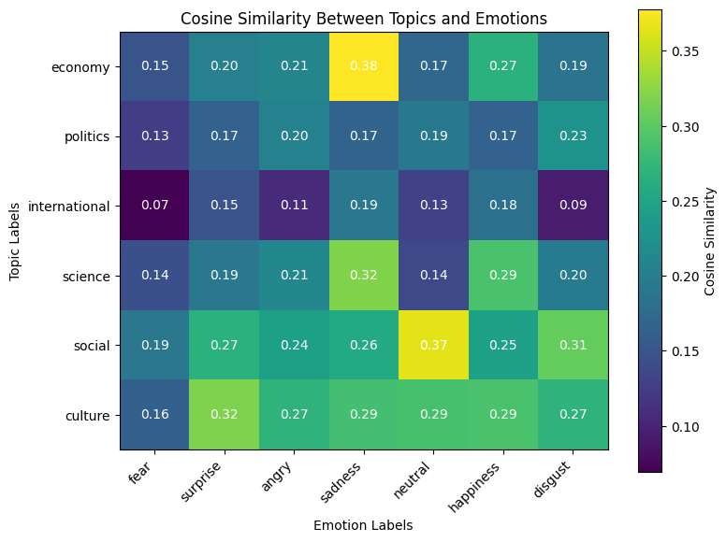
뉴스 추천 및 Text Cloud 생성
경제 관련 뉴스가 슬픈 감정과 높은 유사도를 보인다. 이는 경기가 좋지 않을 때 슬픈 감정이 뉴스 기사에도 드러난다는 것을 의미한다

Slide 9
뉴스 추천 및 Text Cloud 생성
시연 영상 참고

